Slide 1
20220928

Slide 2
CNN(convolution neural network)
이미지를 분석하기 위해 패턴을 찾는데 유용한 알고리즘
데이터에서 image의 공간 정보를 유지하며 학습
CNN이 나오기전에 이미지 학습은 2차원 -> 1차원 벡터로 변경 후 학습을 진행했기에, 인접한 데이터가 비슷한 image의 정보 손실이 크게 발생, 성능이 좋을 수 없었다.

Slide 3
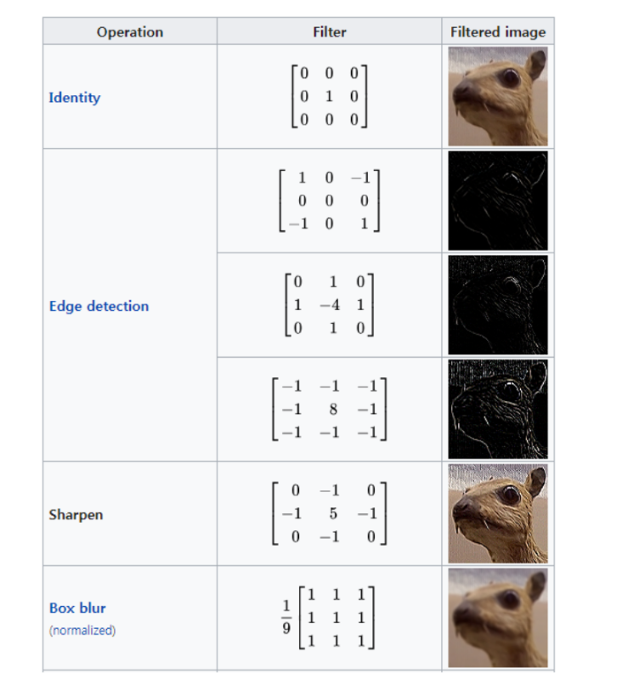

Slide 4
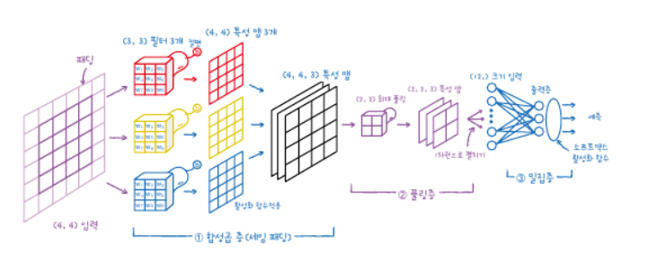
CNN structure

Slide 5
convolution
하나의 함수와 또 다른 함수를 반전 이동한 값을 곱한다음, 구간에 대해 적분하여 새로운 함수를 구하는 수학 연산
입력데이터에 유용한 특성만 드러나게 하는 계산 방법
Neural(unit) = kernel = filter

Slide 6
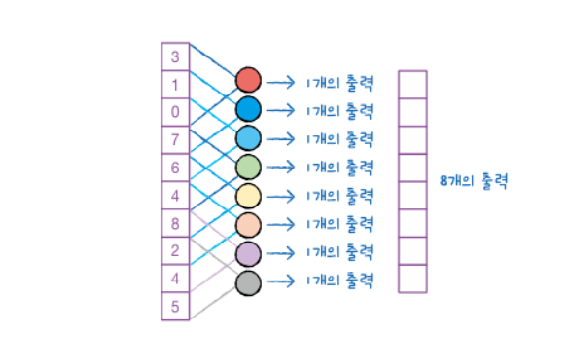

Slide 7
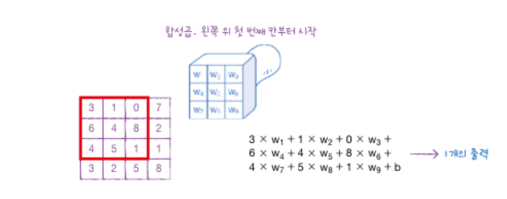
2dimension convolution

Slide 8
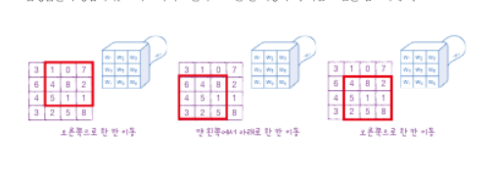
2dimension convolution

Slide 9
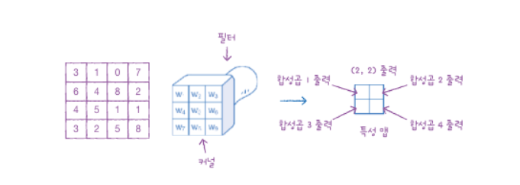
특성맵(feature map)

Slide 10
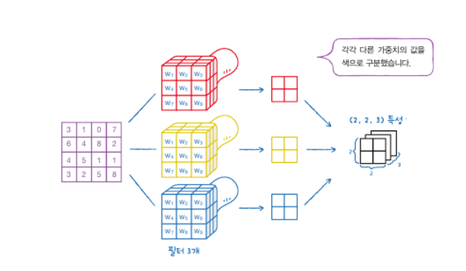
필터의 가중치 값은 다 다르게 설정 됨

Slide 11
padding
Convolution 과정에서 이미지의 크기가 너무 줄어드는 것을 방지
가장 자리에 0을 붙여놓고(same padding vs valid padding(패딩 없이)) convolution 을 진행할수 있게 도와주는 장치

Slide 12
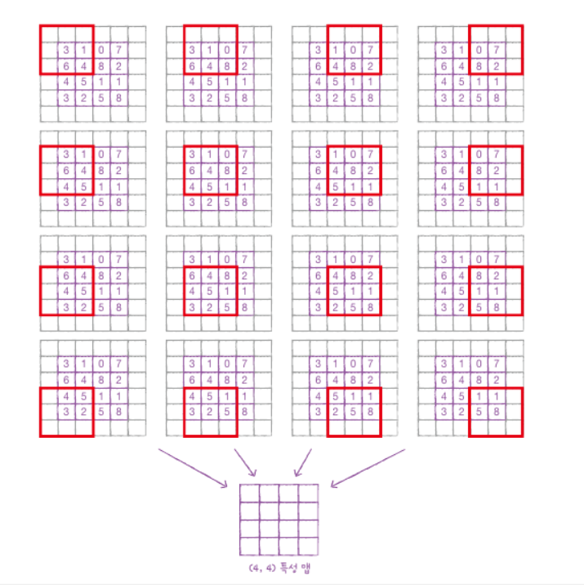

Slide 13
풀링(pulling)
Convolution layer 에서 만든 feature map의 크기를 줄이는 역할,단 개수는 줄이지 않는다.
Max pulling(최대값) vs average pulling(평균값)

Slide 14
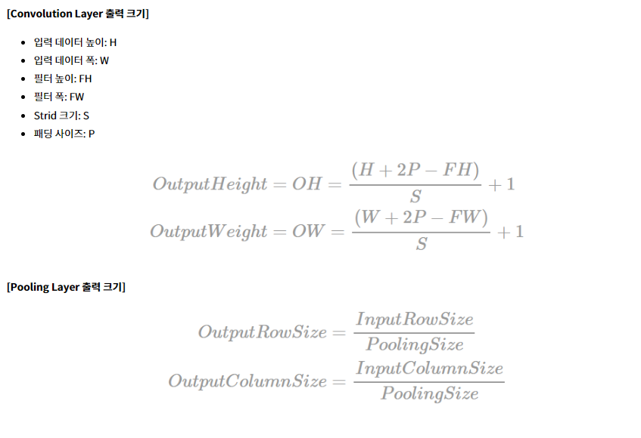
Convolution 과 polling 후 출력 크기

Slide 15
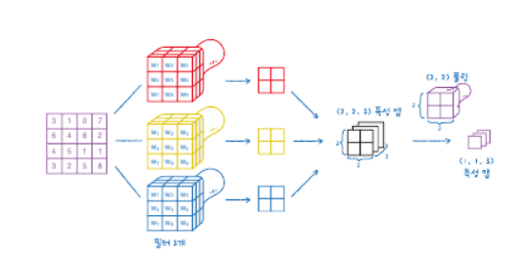

Slide 16
CNN structure

Slide 17
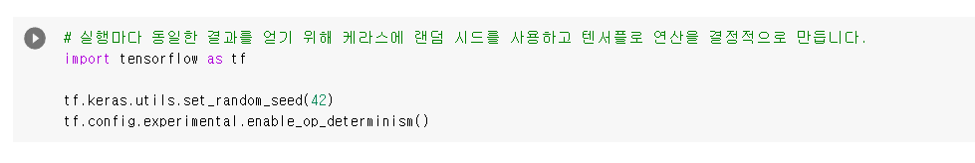
코드

Slide 18
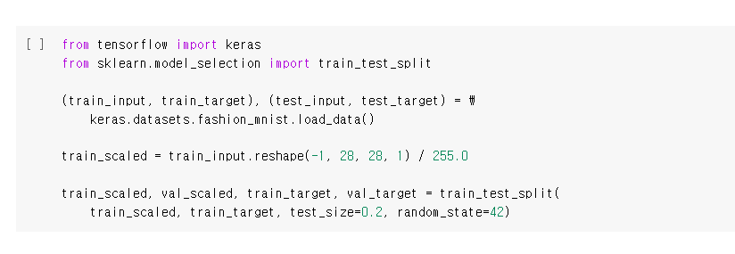
패션 MNIST 데이터 불러오기

Slide 19
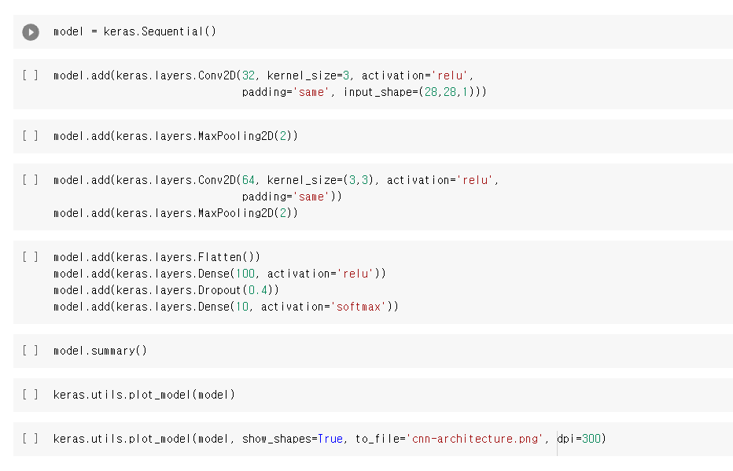
합성곱 신경망 만들기

Slide 20
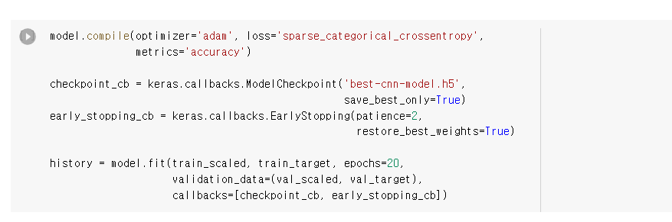
모델 컴파일과 훈련

Slide 21
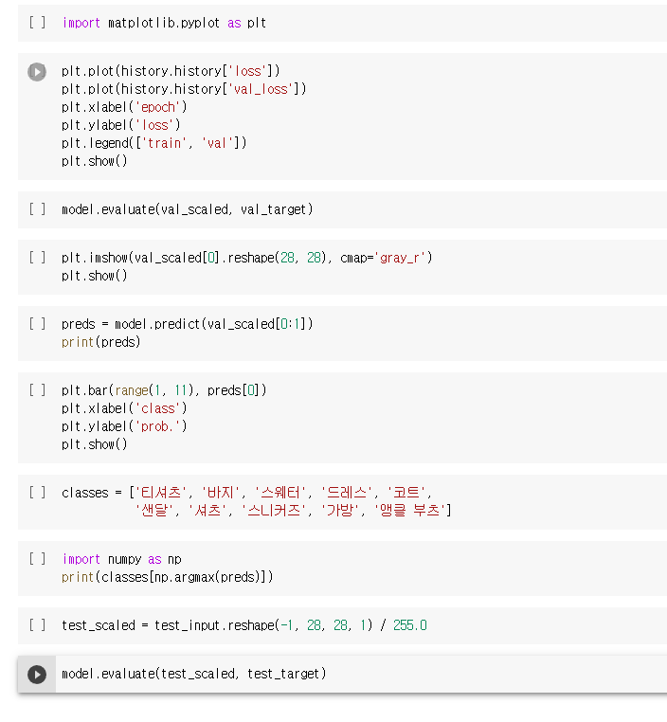

Slide 22
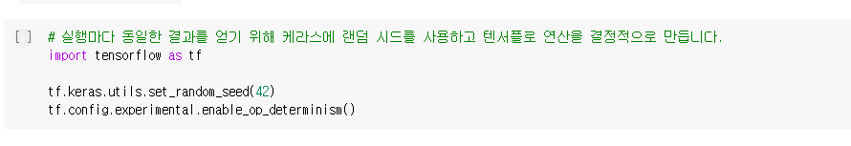
예제 2

Slide 23
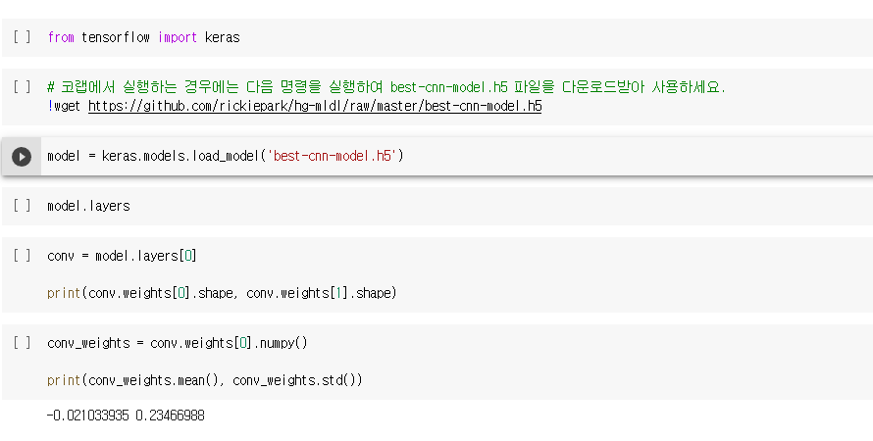
가중치 시각화

Slide 24
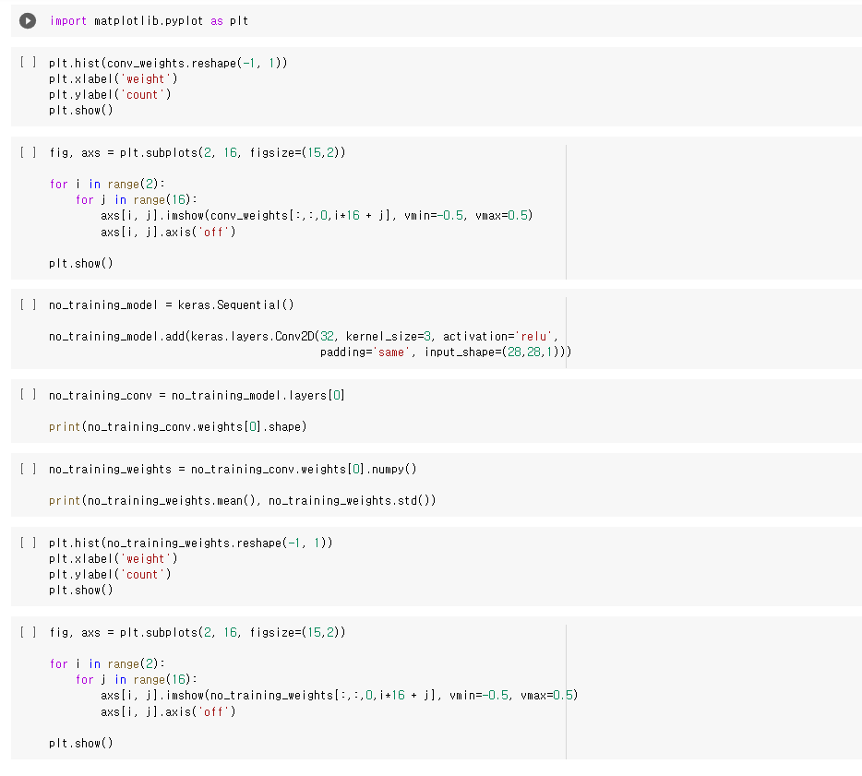

Slide 25
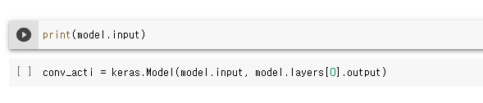
함수형 api

Slide 26
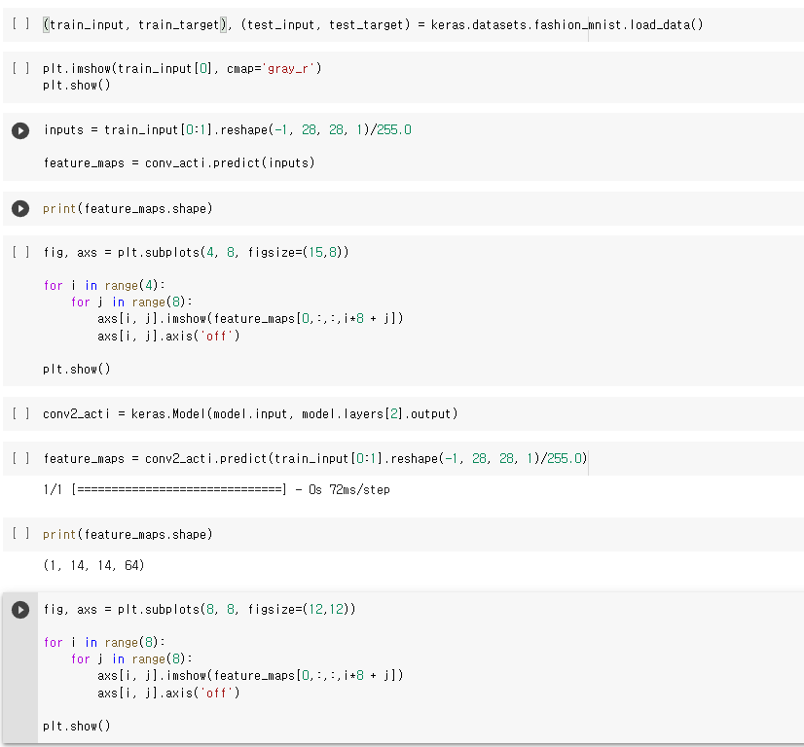
특성맵(feature map) 시각화

